Slide 1
Informations conseil communal
8 décembre 2025

Slide 2
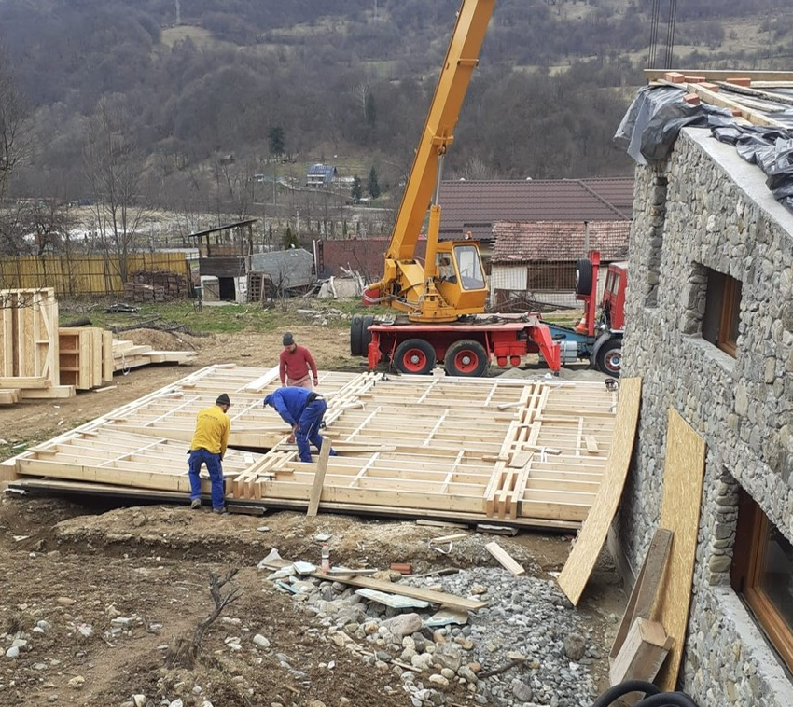
Police des constructions
PGA et zone réservée
Comme annoncé par la Syndique, le nouveau PGA et la levée de la zone réservée sont en cours d'enquête.
En attendant la validation cantonale, après la mise à l'enquête et les éventuelles oppositions, tous les projets présentés devront passer à travers le filtre de l'ancien et du nouveau Règlements, en prenant en compte le plus restrictif.
Litige et procédure
Arrivé au terme des précédentes procédures, deux nouveaux cas de litige sont en cours d'instruction à différents niveaux de procédure.

Slide 3
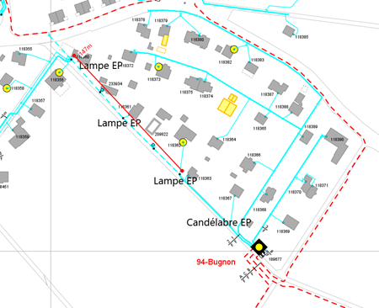
Routes
2024 Ch. de la Vignettaz, réfection
2024 Rte de Cugy, pl. du Village, réparation des trous
2025 Ch. du Laviau, réfection
2025 Rte d'Echallens RC 443, élargissement et réfection
2025 Rte des Biolettes, réfection plateforme berlinoise
2025 Ch. du Vieux-Moulin, installation collecteur de pluie
2025-2026 Ch. du Bugnon
Comme annoncé lors des précédents Conseils, la Romande Energie ayant décidé de renforcer son réseau électrique moyenne tension, les différentes entreprises ASET, Swisscom ont été contactées pour synchroniser les travaux.
L'éclairage public étant impacté par la suppression des lignes aériennes une participation importante était exigée de la Commune pour les frais de fouille, afin de créer une alimentation sous-terraine.
Après de très nombreux échanges, séances et études, nous sommes parvenus à faire en sorte que l'ASET prenne à sa charge les travaux de fouille.
Les travaux sont en cours et à leurs termes, probablement au mois d'avril, la réfection complète du chemin sera entreprise.

Slide 4

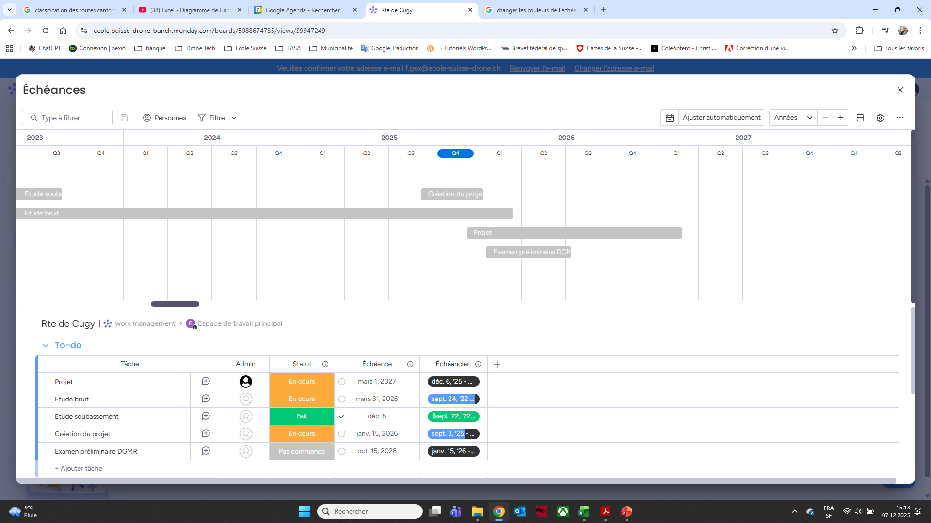
Rte de Cugy- RC446
Depuis 4 ans l'étude de la réfection de la route de Cugy est en cours.
La RC 446 est une route cantonale qui relie Cheseaux-sur-Lausanne à Cugy en passant par Morrens.
Selon la classification en vigueur dans le canton de Vaud, elle fait partie du réseau complémentaire (C), anciennement classée comme route secondaire à fort trafic (446c).
Elle est même référencée comme itinéraire pour les convois spéciaux.
De part ces éléments et comme transmis à la commission et aux personnes qui en ont fait la demande, la Commune est tenue de passer par le canton pour toutes décisions et également afin de bénéficier des subsides cantonaux.
L'étude des soubassements a pris environ 6 mois et l'étude bruit 2 ans et demi pour un résultat provisoire.

Slide 6
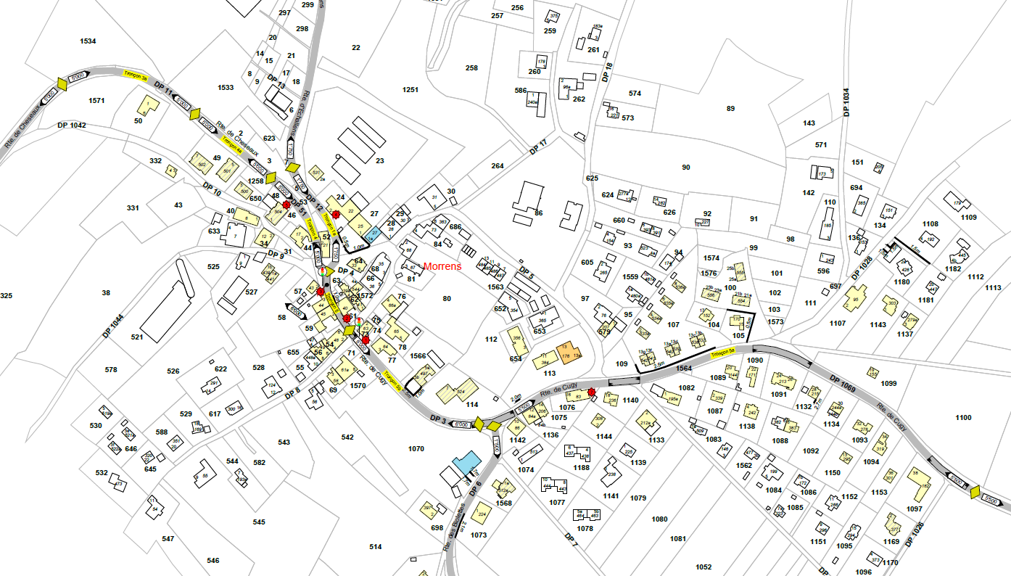
Situation prise en compte

Slide 7
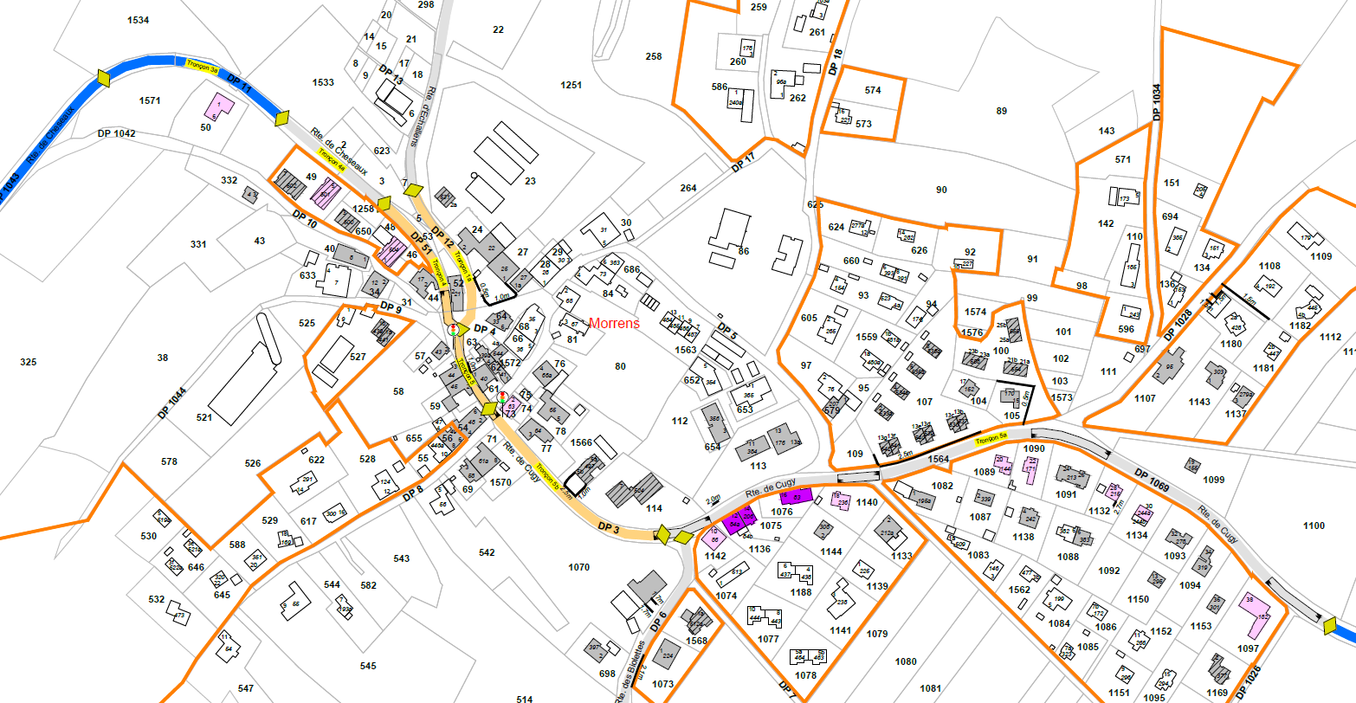
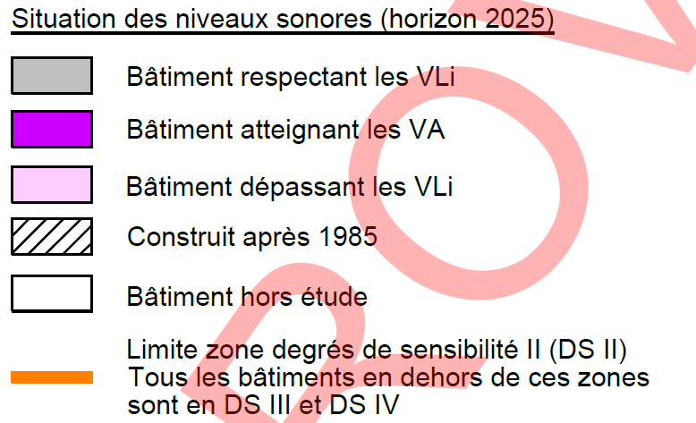
Situation actuelle

Slide 8
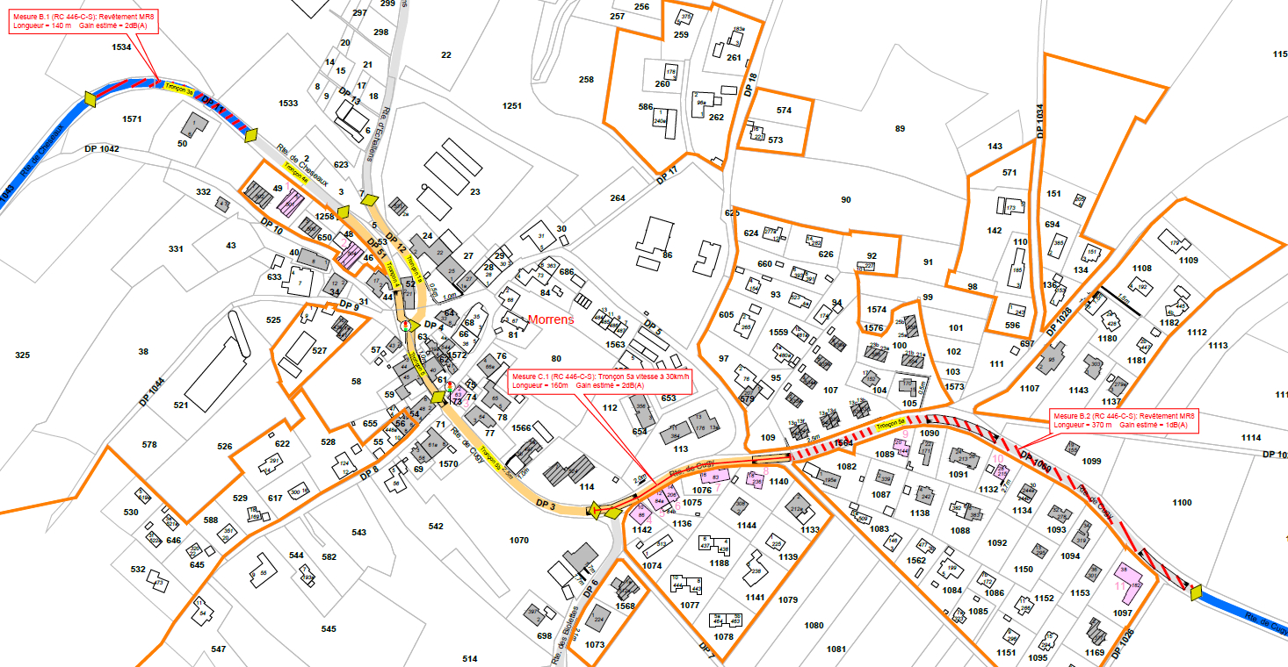
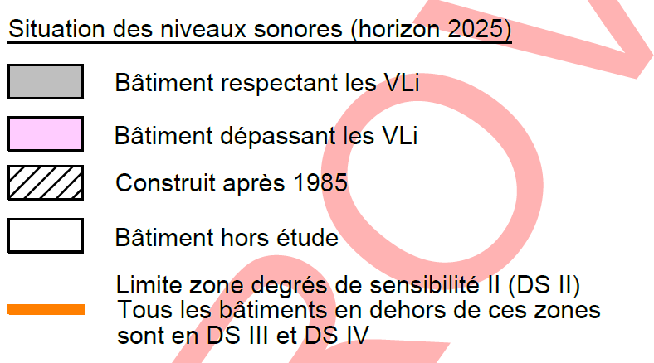
Après assainissement

Slide 9
Le projet du bureau Chevalier devrait être prêt pour la mi-janvier. Une fois établi il sera envoyé à la DGMR pour une évaluation préliminaire.
Les nouvelles infrastructures, la limitation des poids lourds, le changement des vitesses seront à ce moment évalués par le canton.
De leur expérience, le dernier dossier transmis est resté six mois auprès des services cantonaux.
Bien qu'improbable, les travaux ne pourraient commencer avant la mi-août en raison du Tour de France féminin qui passera deux fois par Morrens entre le 1er et 2 août 2026.
Les informations supplémentaires vous seront fournies lors du prochain Conseil, mais je reste à disposition en cas de questions spécifiques.

Slide 10
Services industriels et éclairage public

Slide 11
 | Total consommation (hors éclairage public) | Total consommation (éclairage public) | Total consommation
2021 | 212 323 | 83 388 | 295 711
2022 | 131 270 | 24 846 | 156 116
2023 | 129 897 | 15 366 | 145 263
2024 | 143 494 | 16 899 | 160 393
2025 | 151 168 | 16 735 | 167 903

Slide 12
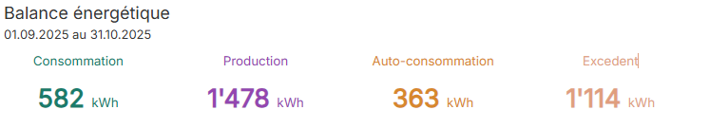
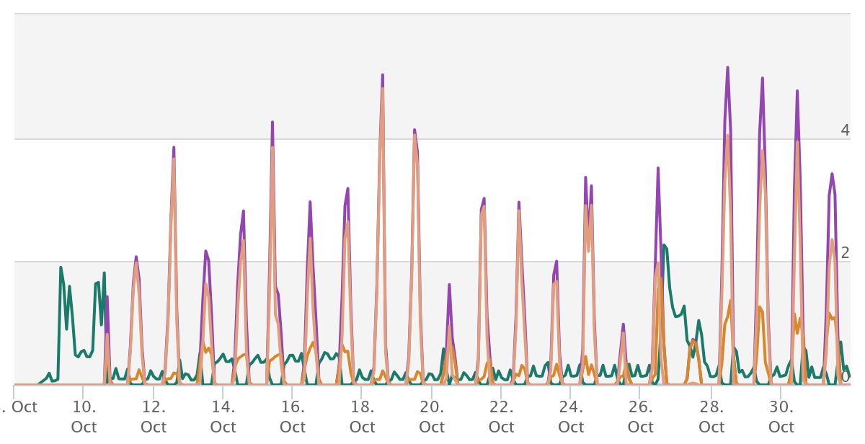
Collège Marionnaz

Slide 13
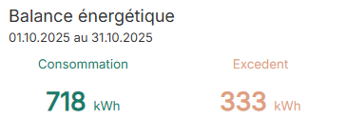
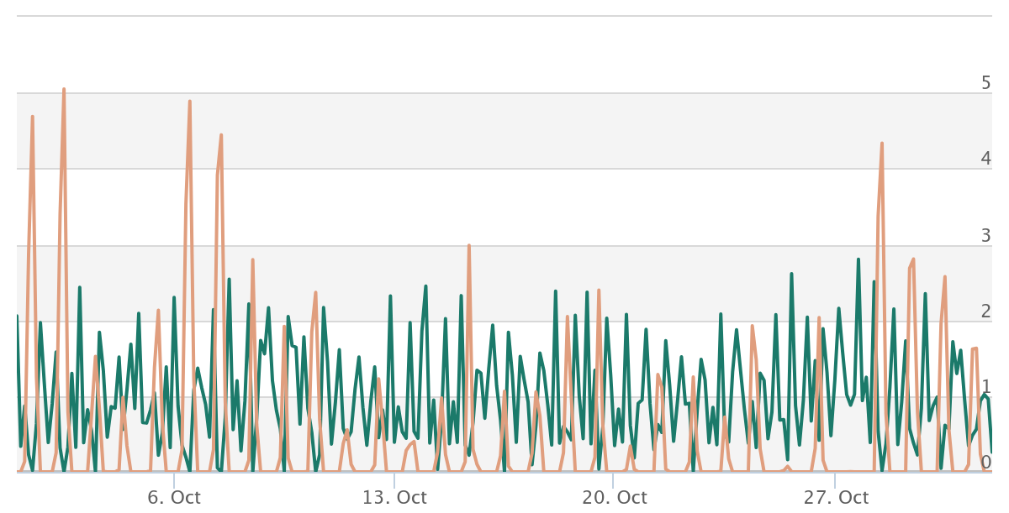
Rte de Cugy 8

Slide 14

Eclairage public
Je ne reviendrais pas sur l'éclairage public du chemin du Bugnon expliqué précédemment.
De nombreuses coupures ont touchés certains lampadaires au centre du village. Après plusieurs remises en service par la Romande Energie, ces derniers ont été sommés d'investiguer le problème plus en détail.
Une équipe a œuvré toute la journée de vendredi afin de solutionner le problème. Nous n'avons pas encore les résultats.

Slide 15
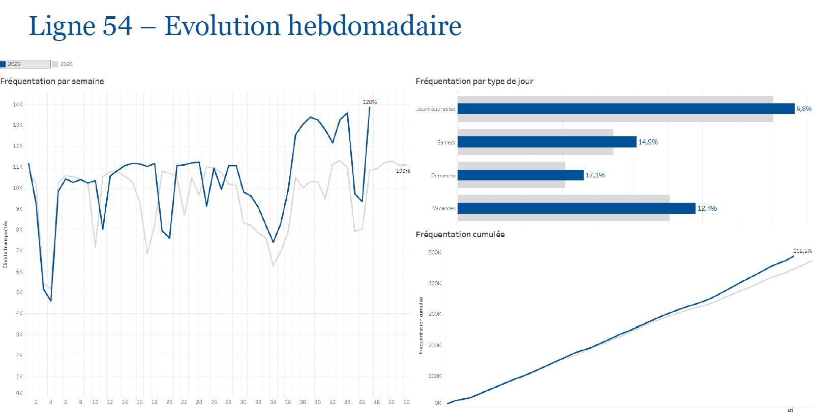
Transport et mobilité

Slide 16
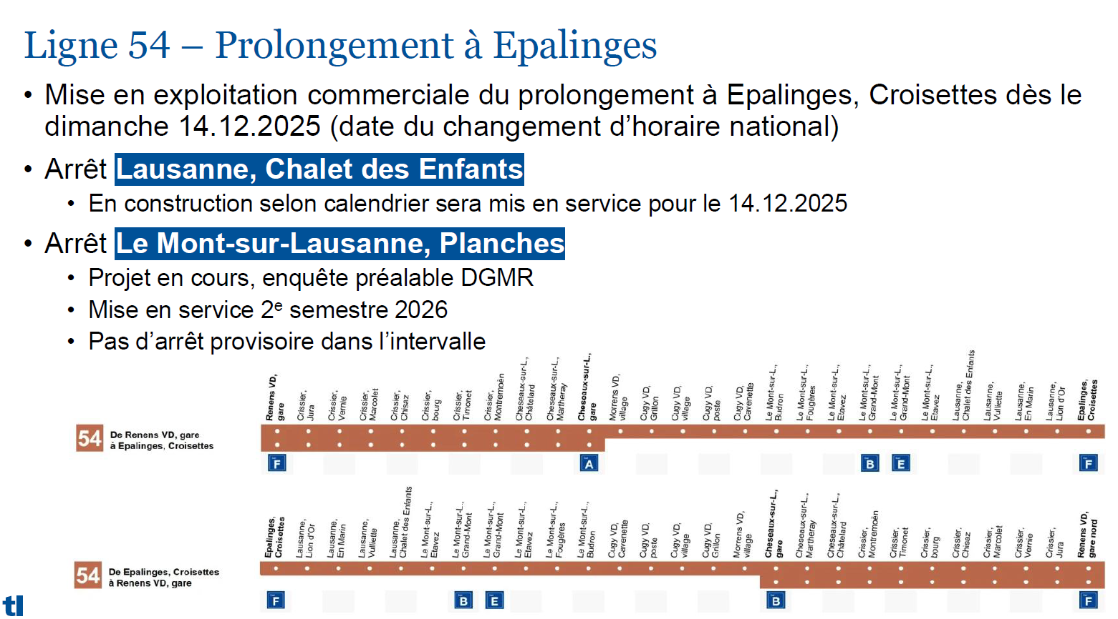

Slide 17
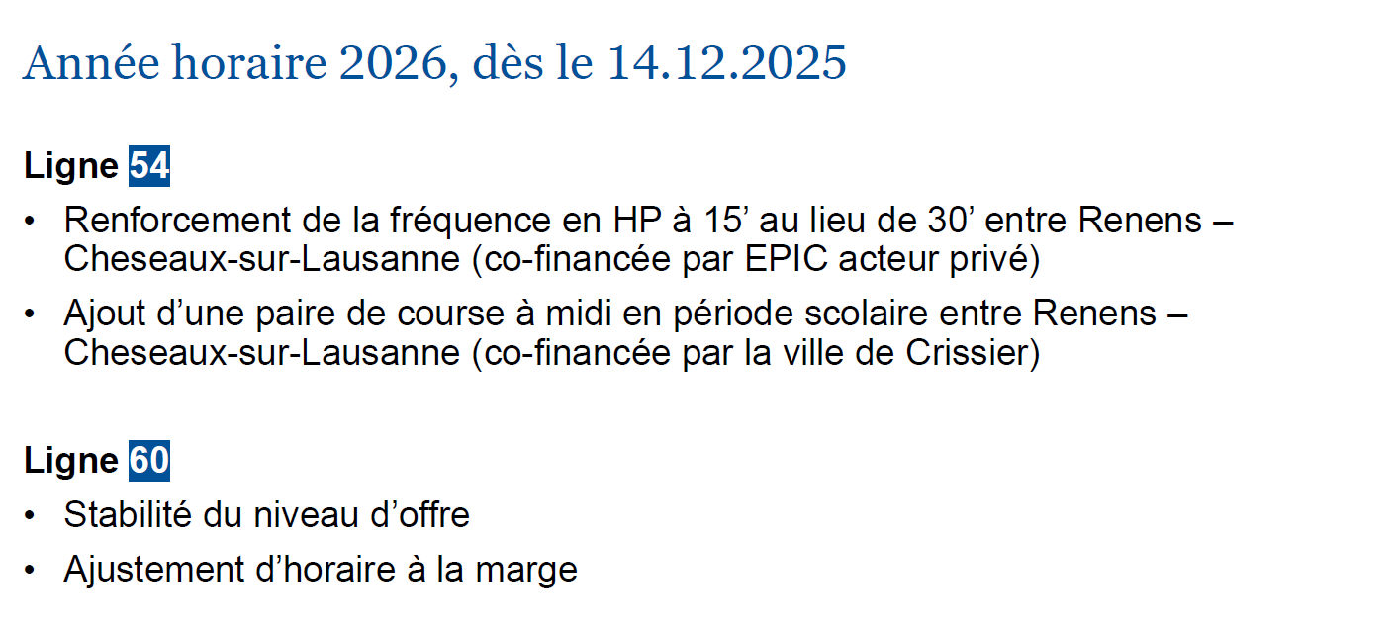

Slide 18
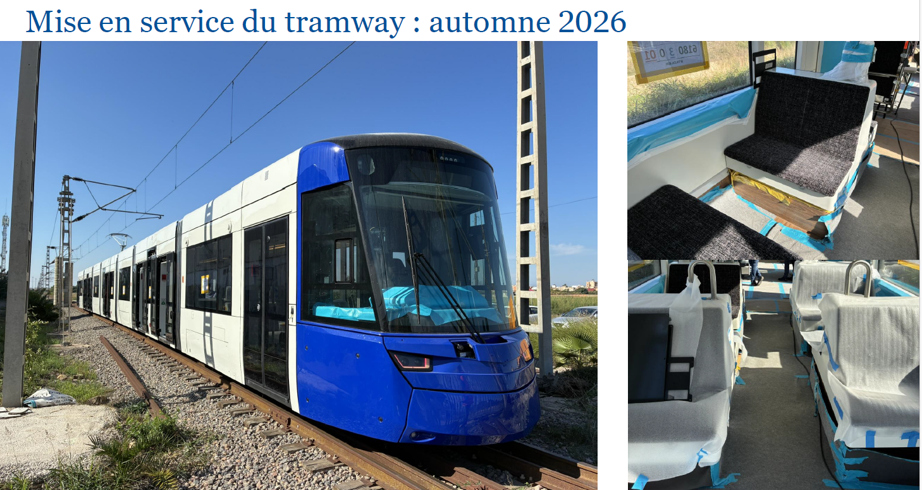

Slide 19
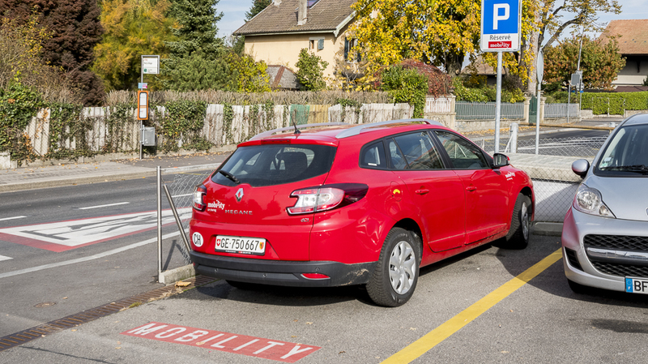
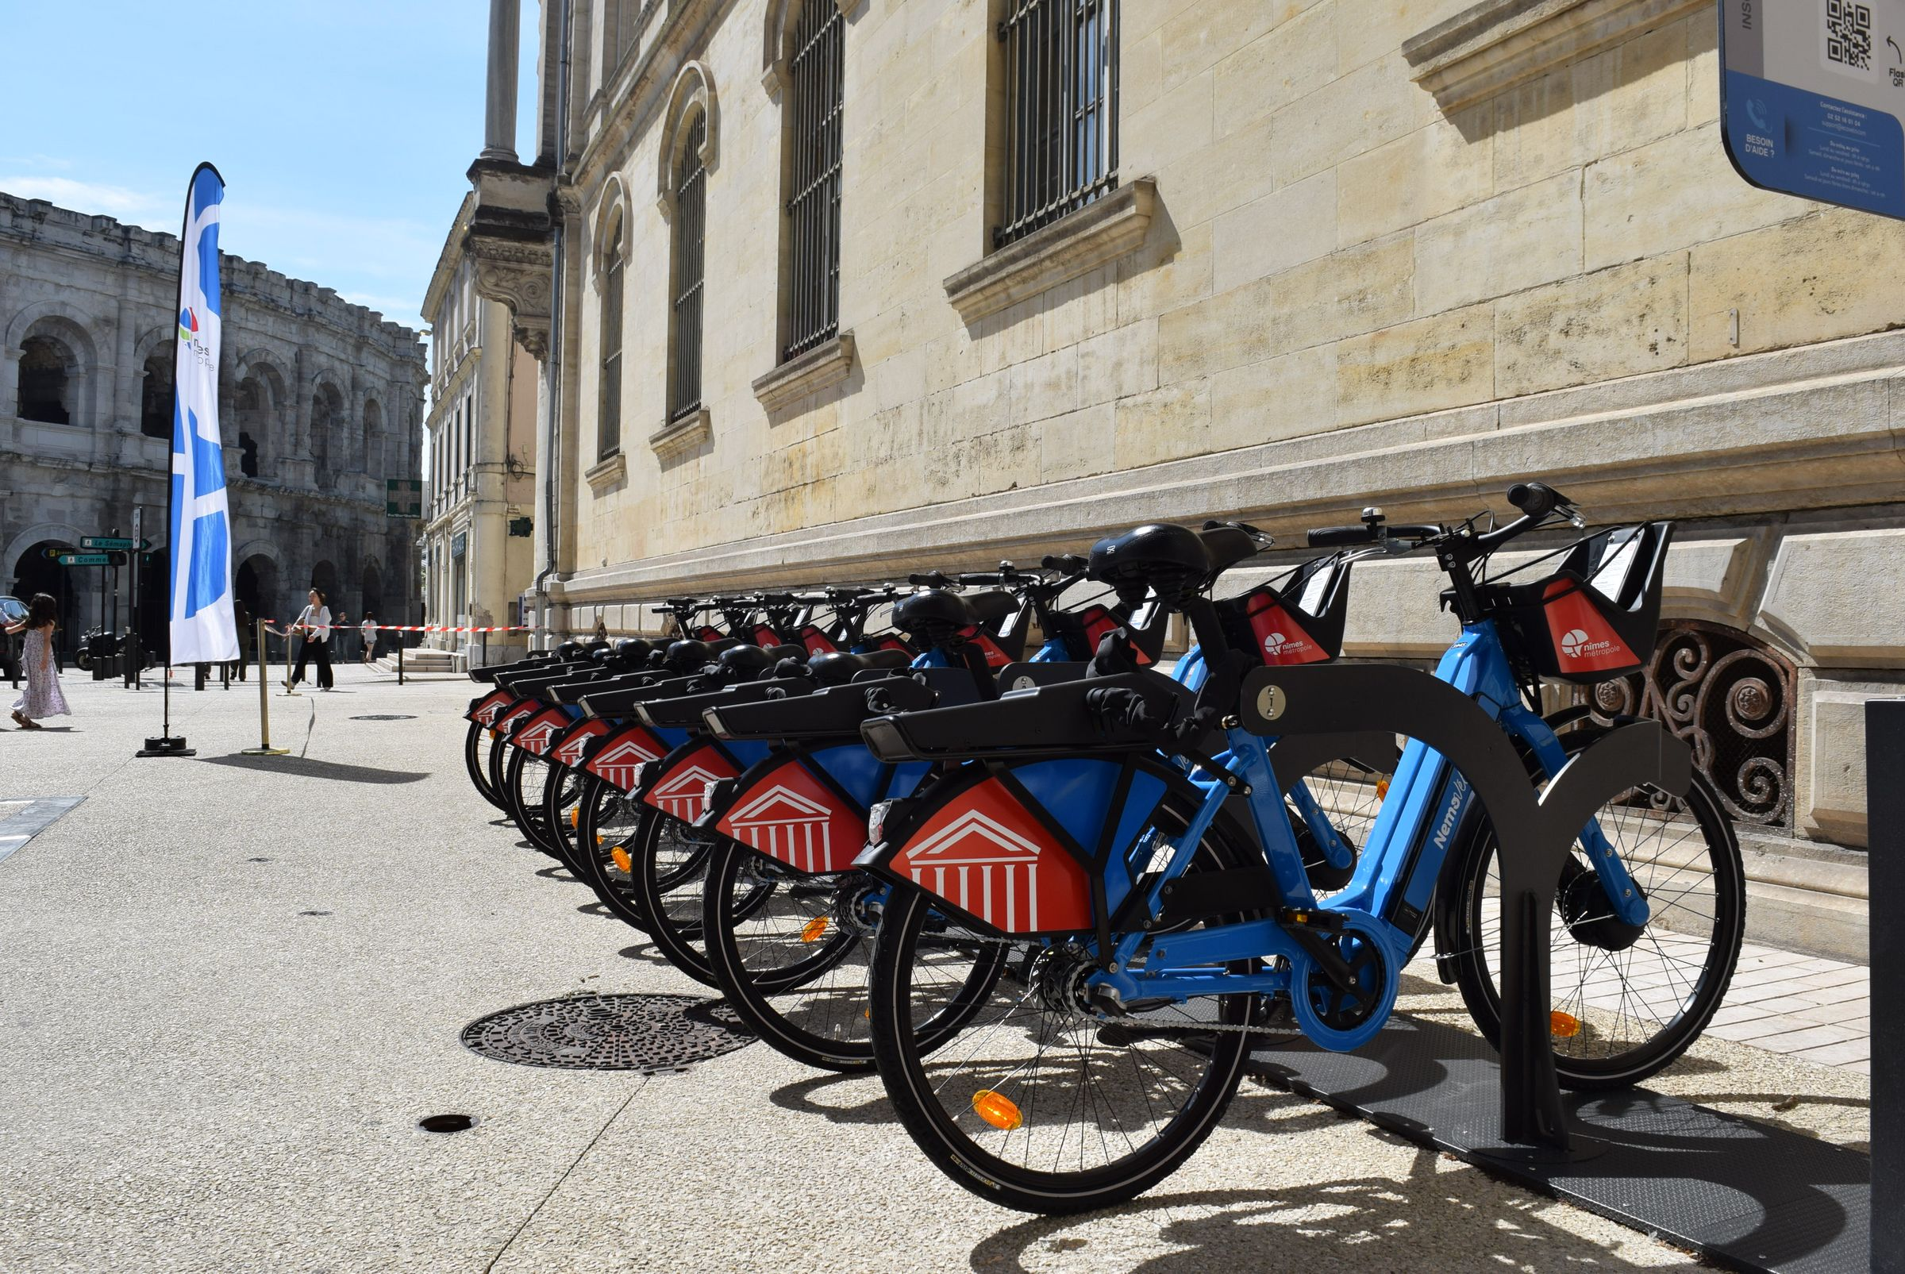
En raison de la baisse significative de l'utilisation de la voiture Mobility face à la concurrence, le contrat a été rompu pour le mois de mars 2026.
Via le SDNL, la commune de Morrens fait partie du groupe d'étude pour la mise en service de vélos en libre service dans toute la région lausannoise. Bien qu'une autre étude soit en cours dans la Région Gros-de-Vaud, nous n'en faisons pas partie.
Des infrastructures devront peut-être mise en place en cas d'acceptation de la solution.
L'appel d'offre est terminé et la procédure suit son cours.

Slide 20
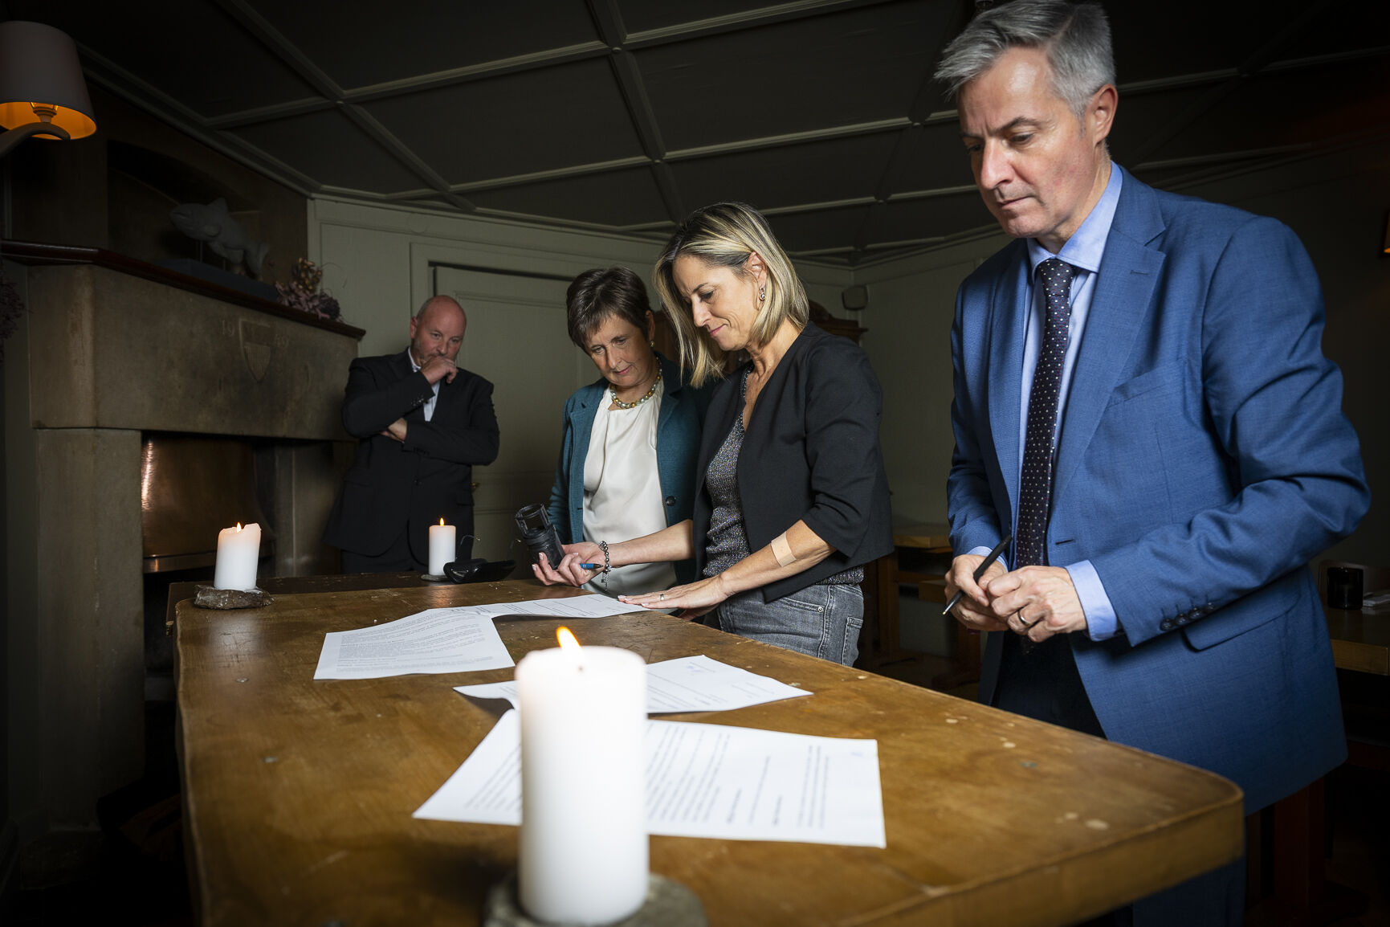
Service de l'eau
La commune de Morrens a officiellement signé, le 13 novembre 2025, la convention confiant la gestion de son réseau d’eau potable au Service de l’eau de la Ville de Lausanne. Dès le 1er janvier 2026, Lausanne assurera : ✔️ l’entretien de 7,8 km de conduites, ✔️ la distribution de l’eau potable, ✔️ et la facturation aux usagères et usagers de Morrens.
Un rupture de conduite d'adduction d'eau est survenue à côté de l'école, au mois de novembre nécessitant l'intervention rapide d'une entreprise (Risse SA). Malgré le bouclage, l'alimentation de certaines habitations, ainsi que l'école a du être coupée pour effectuer les travaux.

Slide 21
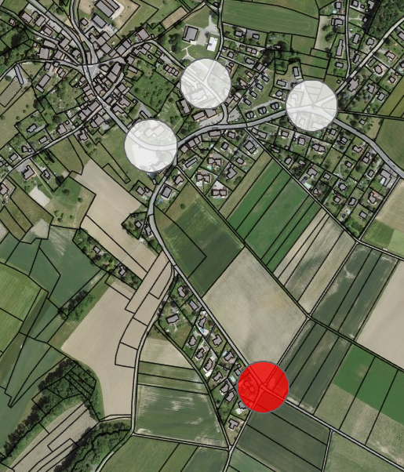
Etude hydrique
L'étude hydrique avance à grands pas et le premier retour aura lieu le 15 décembre 2025.
Dans l'attente des travaux ont été menés dans le quartier Es Mayes. La solution proposée par l'entreprise Risse SA, d'équiper le collecteur d'un coude plongeant pour éviter la collision des flux d'eau semble très pertinente. Nous n'avons pas eu d'annonce d'inondation depuis ces travaux, malgré de fortes précipitations

